Slide 1






tank
电路板
芯片
8d420l

Slide 2
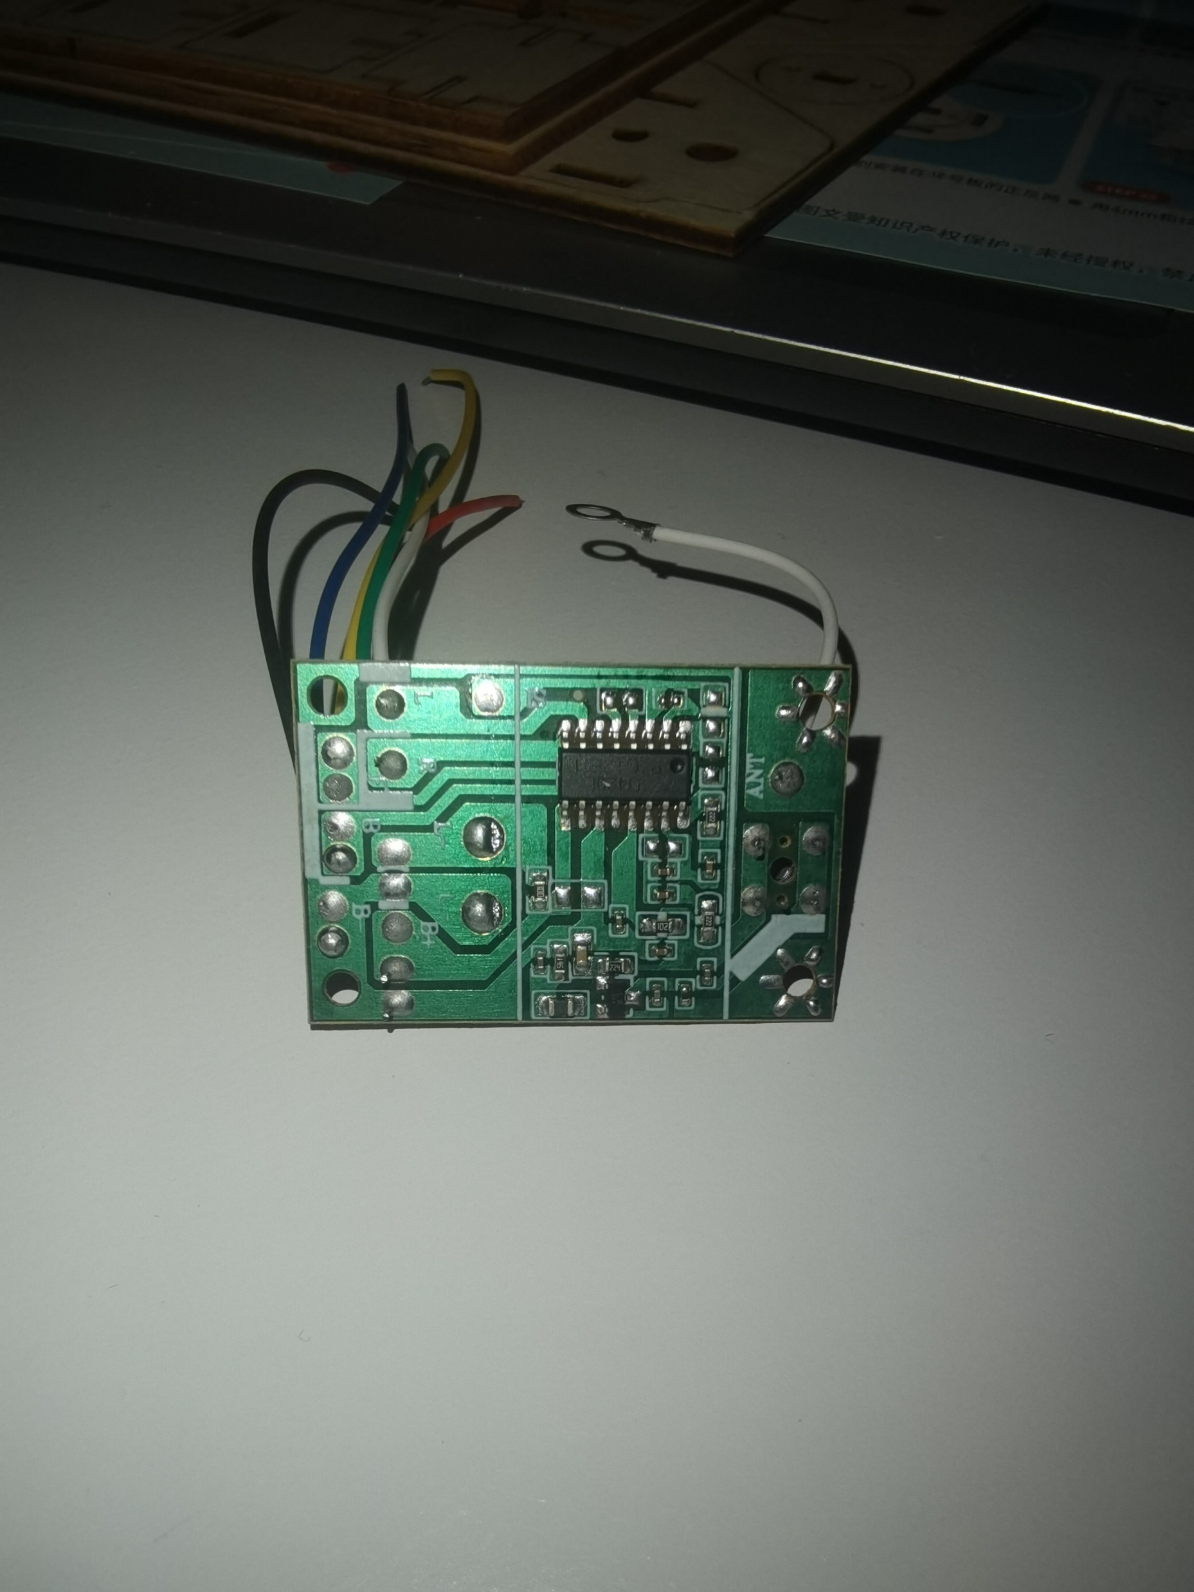
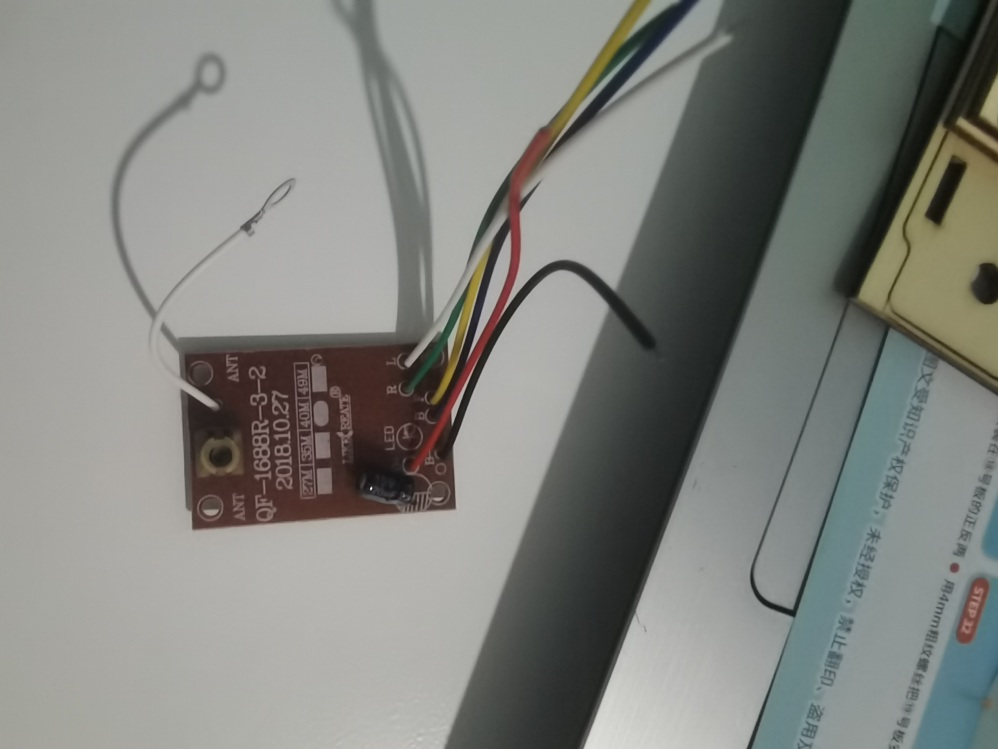

Slide 3
